Slide 1
الفصل
الطرح
٧
(٧-٥)حل المسألة
الطرح
صفحة ٦٦

Slide 2







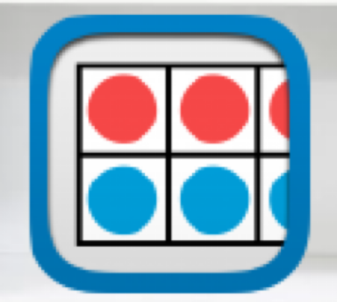
فكرة الدرس
نشاط

Slide 3
فكرة الدرس
نشاط

Slide 4
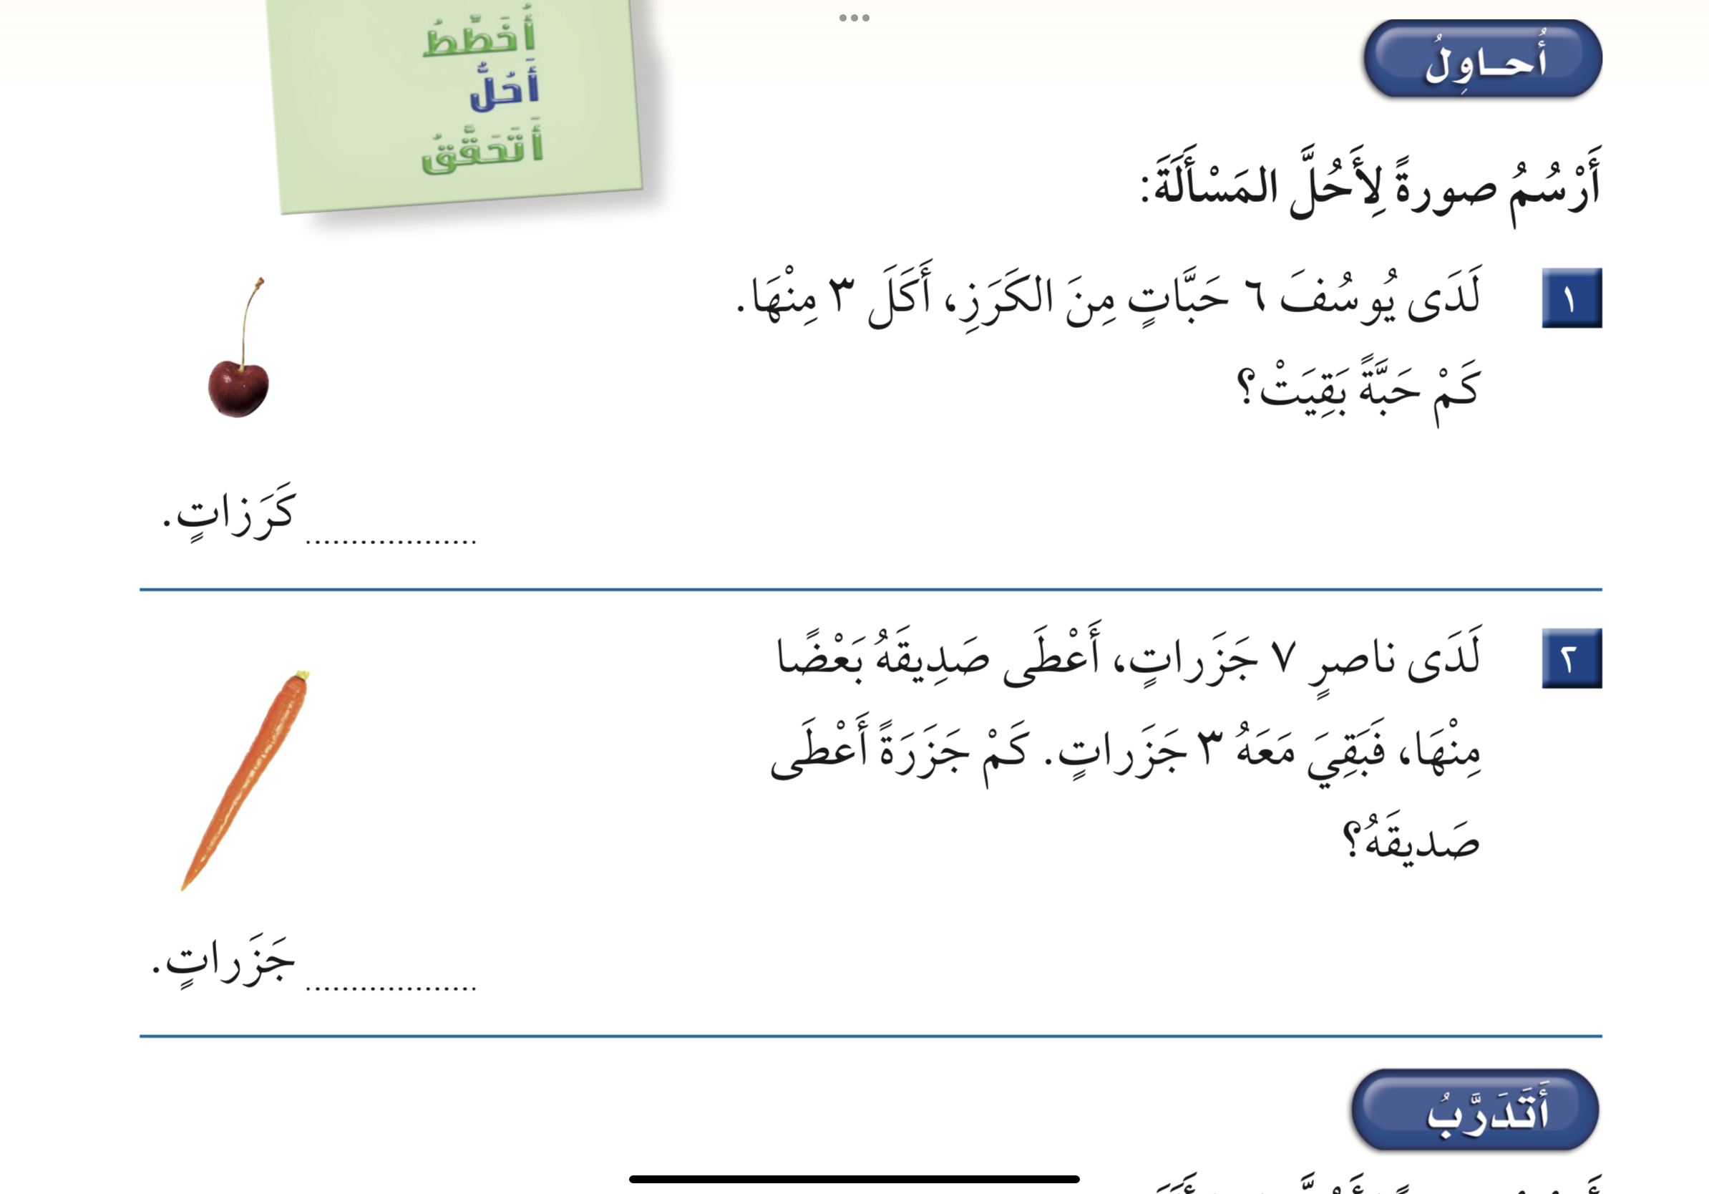
التمارين
تمرين
نشاط

Slide 5
التمارين
تمرين
نشاط

Slide 6
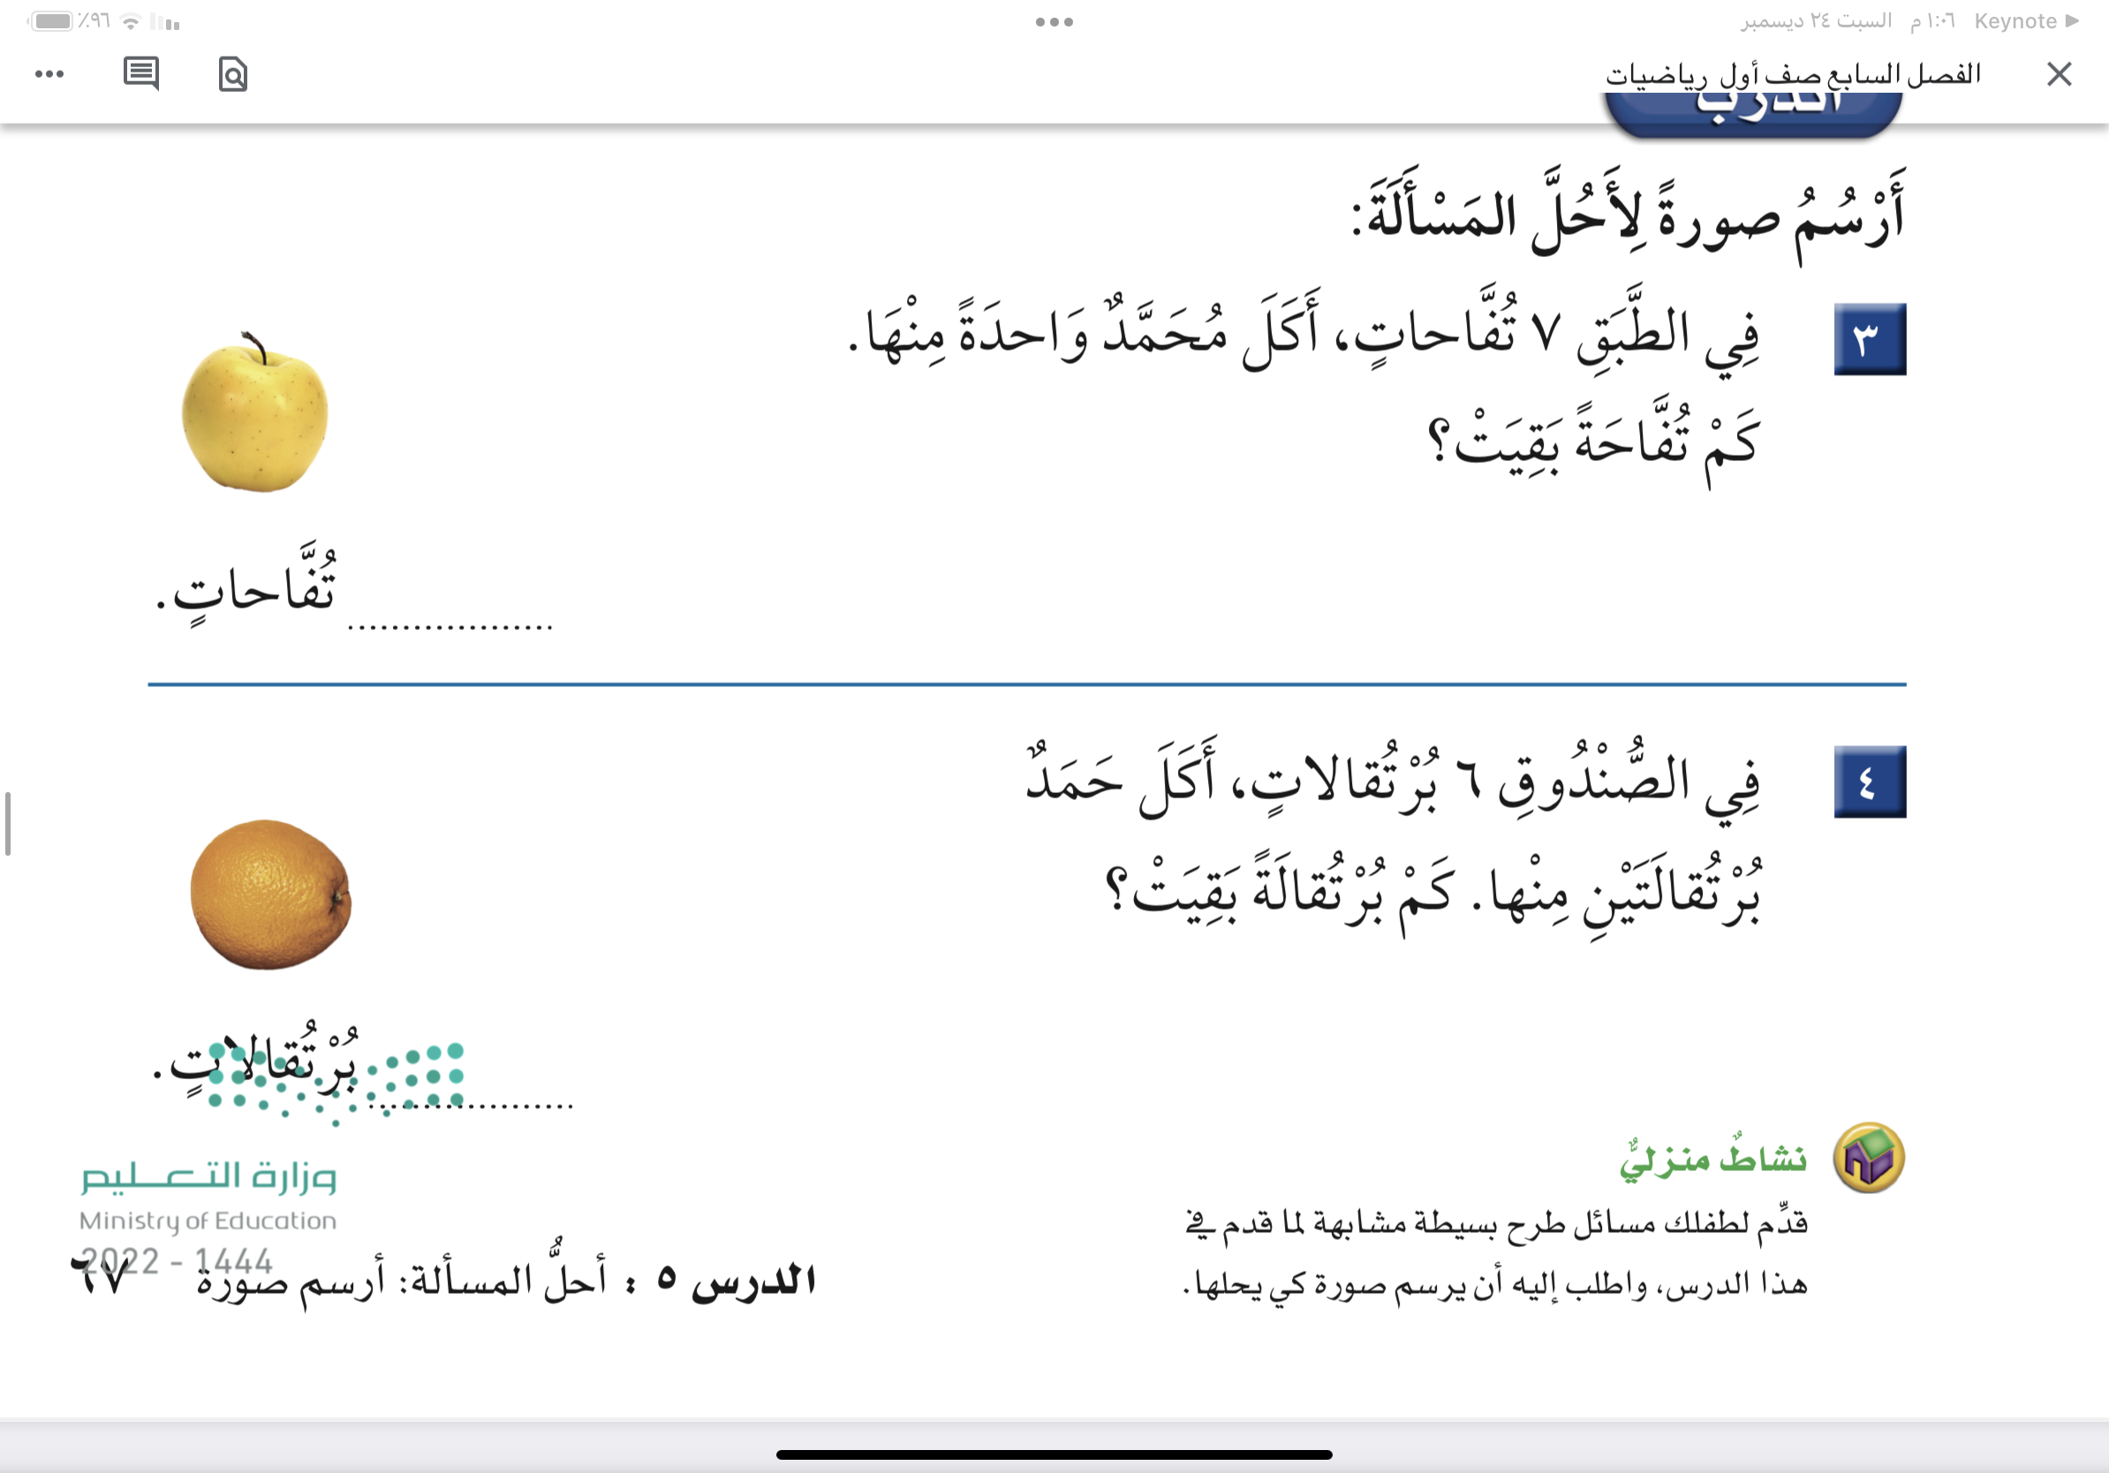
التمارين
تمرين
نشاط

Slide 7
التمارين
تمرين
نشاط

Slide 8
نجوم الحصة
لوحة تعزيز
١
٢
٣
اضغط رقم
السؤال
للرجوع
نشاط

